Slide 1


MEDIA MENGAJAR
Bahasa Indonesia
UNTUK SD/MI KELAS 1

Slide 2
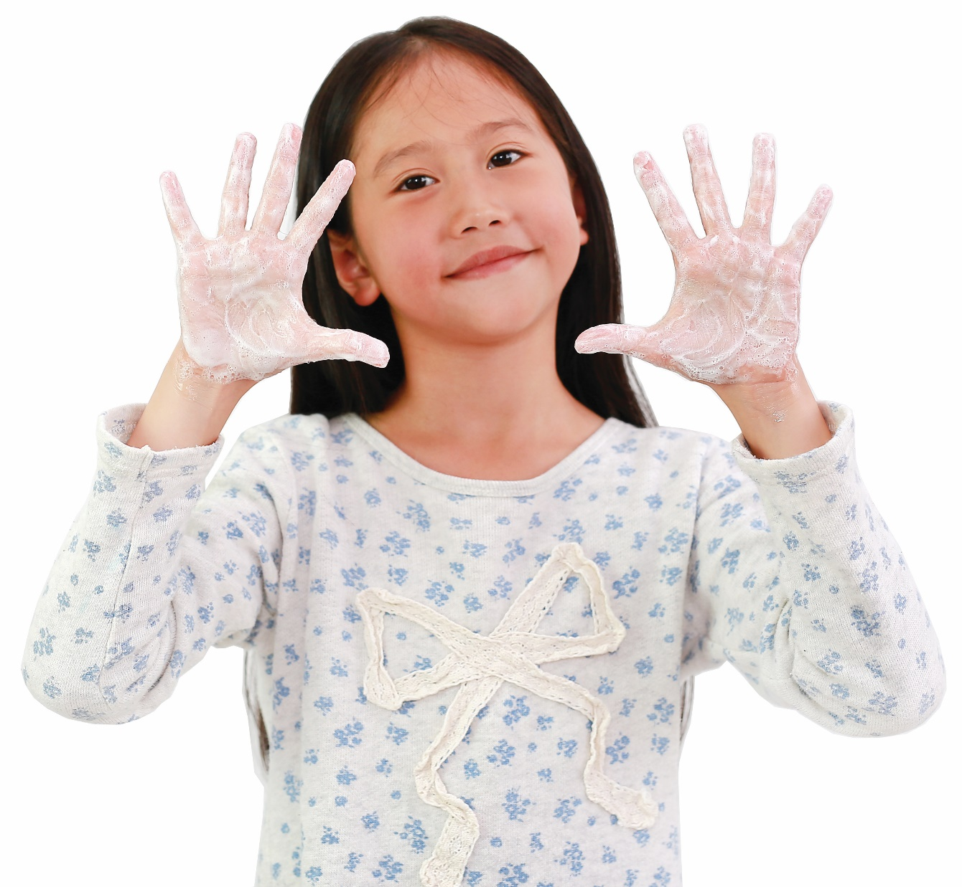

BAB 3
AWAS KUMAN DAN VIRUS
TUJUAN PEMBELAJARAN:
menjelaskan sikap menyimak yang baik;
melengkapi cerita yang didengar;
menyebutkan kata yang diawali suku kata ka-, ki-, ku-, ke-, dan ko-;
menulis kata yang diawali suku kata ka-, ki-, ku-, ke-, dan ko-;
menyebutkan kata yang diawali suku kata la-, li-, lu-, le-, dan lo-;
menulis kata yang diawali suku kata la-, li-, lu-, le-, dan lo-;
mengamati gambar;
menceritakan gambar yang diamati.

Slide 3

Melengkapi Cerita yang Didengar
Ingatlah kembali sikap yang baik saat menyimak cerita!
Duduklah dengan tenang.
Catatlah hal-hal penting dari cerita.
Selanjutnya, kamu dapat menjelaskan kembali cerita.
Caranya dengan melengkapi kalimat sesuai cerita yang didengar.

Slide 4
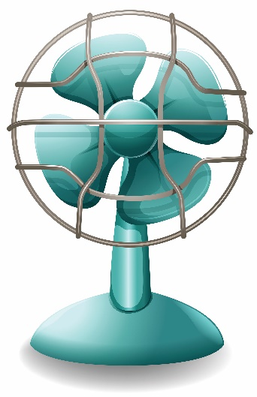

Kata yang Diawali ka-, ki-, ku-, ke dan ko-
Berikut contoh kata-kata yang diawali ka-, ki-, ku-, ke, dan ko-.
kalung
kipas
ka-lung
ki-pas

Slide 5
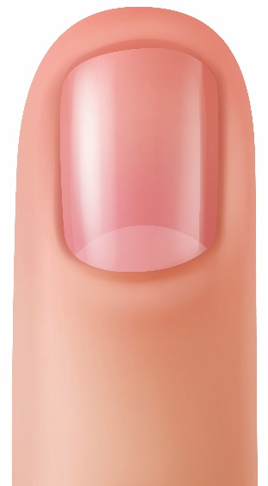

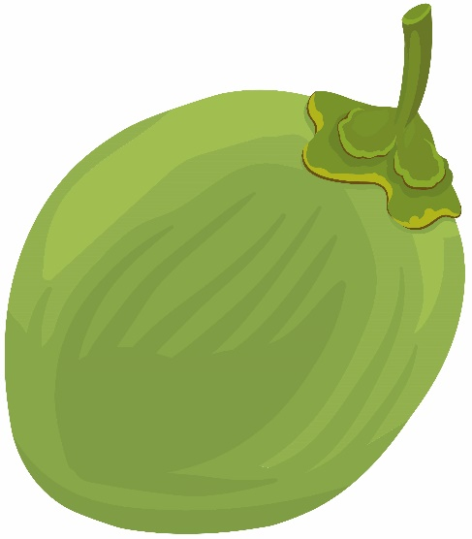
kuku
kelapa
kopi
ku-ku
ke-la-pa
ko-pi

Slide 6
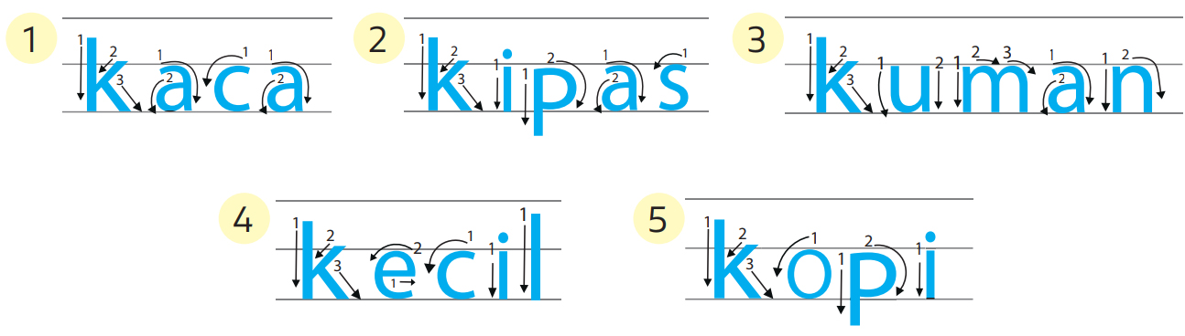
Berikut langkah-langkah menulis kata yang diawali ka-, ki-, ku-, ke, dan ko-.

Slide 7

Kata yang Diawali la-, li-, lu-, le-, dan lo-
lari
lihat
luas
la-ri
li-hat
lu-as
lele
logam
le-le
lo-gam

Slide 8

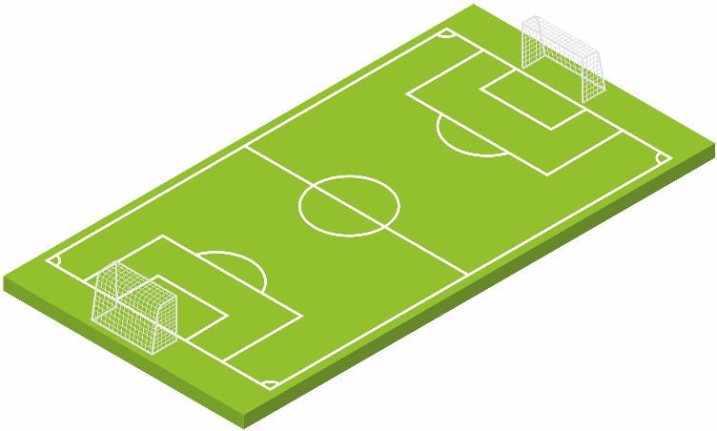
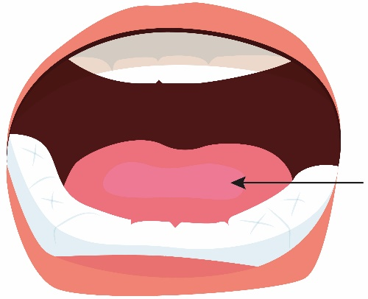
Contoh kata-kata lain yang diawali suku kata la-, li-, lu-, le-, dan lo-.
lapangan
lidah
lemari
la-pang-an
li-dah
le-ma-ri

Slide 9
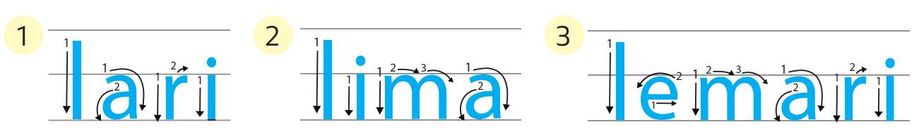
Ayo, tulislah kata-kata yang diawali la-, li-, lu-, le-, dan lo-.

Slide 10
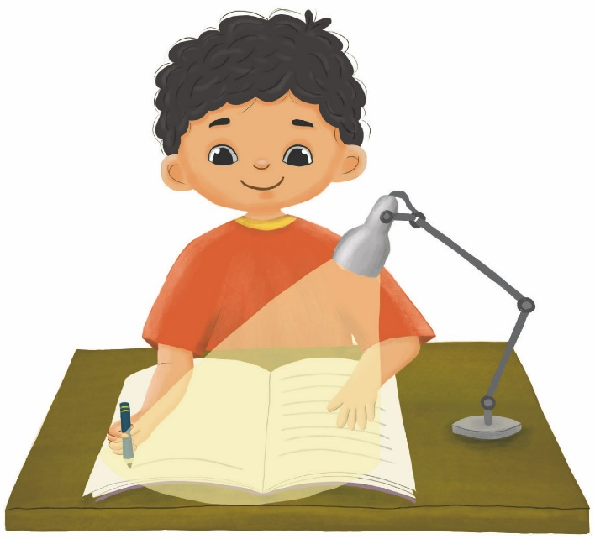
Menceritakan Kembali Gambar yang Diamati
Berikut langkah menceritakan kembali gambar yang diamati.
Perhatikan gambar dengan baik.
Sebutkan kejadian dalam gambar.
Sebutkan tokoh dalam gambar.

Slide 11
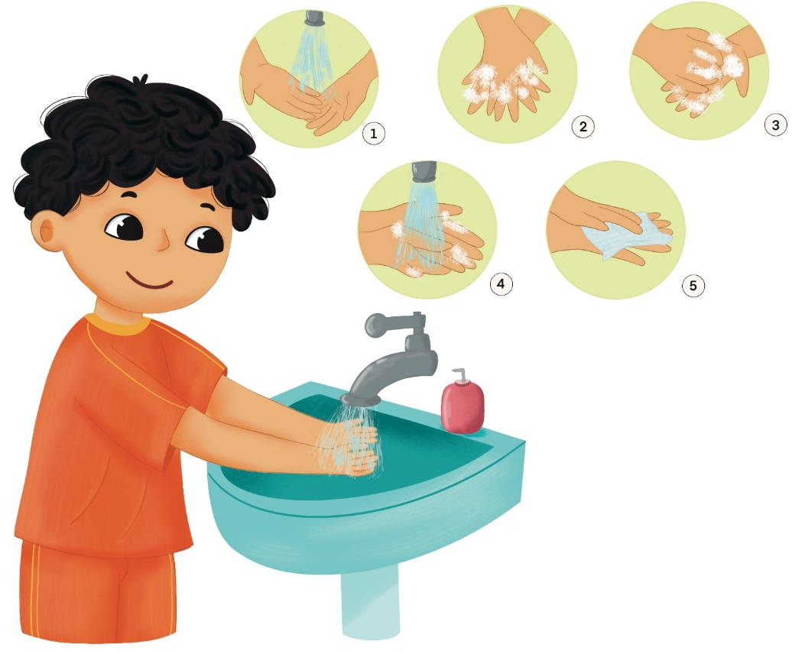
Perhatikan gambar di bawah ini.
Dari gambar tersebut, kamu dapat membuat sebuah cerita.

Slide 12
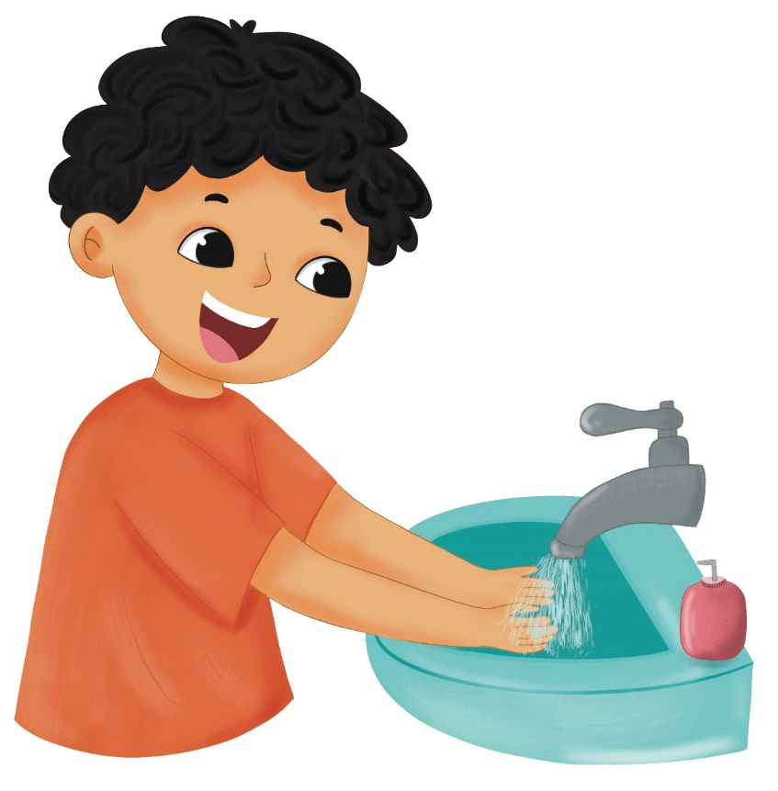
Berikut contoh menceritakan kembali gambar yang diamati
Beni sedang mencuci tangan.
Mencuci tangan ada caranya.
Pertama, bukalah keran air.
Basahilah tanganmu.
Kedua, gunakan sabun.
Gosoklah sabun ke telapak tangan.
Gosoklah punggung tangan dan sela-sela jari.
Ketiga, bersihkan bagian bawah kuku.
Keempat, keringkan tangan.
Gunakan handuk bersih atau tisu.

